Slide 1

EUROPOS JŪRŲ REIKALŲ, ŽUVININKYSTĖS IR AKVAKULTŪROS FONDO
(EJRŽAF) PARAMA.
LIETUVOS ŽUVININKYSTĖS sektoriaus 2021‒2027 METŲ PROGRAMOS pirmojo PRIORITETO „tausios Žvejybos skatinimas ir vandens biologinių išteklių atkūrimas ir išsaugojimas“ priemonė „DUOMENŲ RINKIMAS“

Slide 2
EUROPOS JŪRŲ REIKALŲ, ŽUVININKYSTĖS IR AKVAKULTŪROS FONDO (EJRŽAF) PARAMA. PRIEMONĖ – DUOMENŲ RINKIMAS
2021 m. liepos 7 d. Europos Parlamento ir Tarybos reglamentas (ES) Nr. 2021/1139, kuriuo nustatomas Europos jūrų reikalų, žvejybos ir akvakultūros fondas ir iš dalies keičiamas Reglamentas (ES) Nr. 2017/1004 (toliau – Reglamentas (ES) Nr. 2021/1139);
Lietuvos žuvininkystės sektoriaus 2021–2027 metų programa (toliau – Žuvininkystės programa), patvirtinta 2022 m. spalio 31 d. Europos Komisijos įgyvendinimo sprendimu C(2022) 8008;

Slide 3

2014-2020 ir 2021-2027 žuvininkystės programų finansavimas, mln. Eur

Slide 4
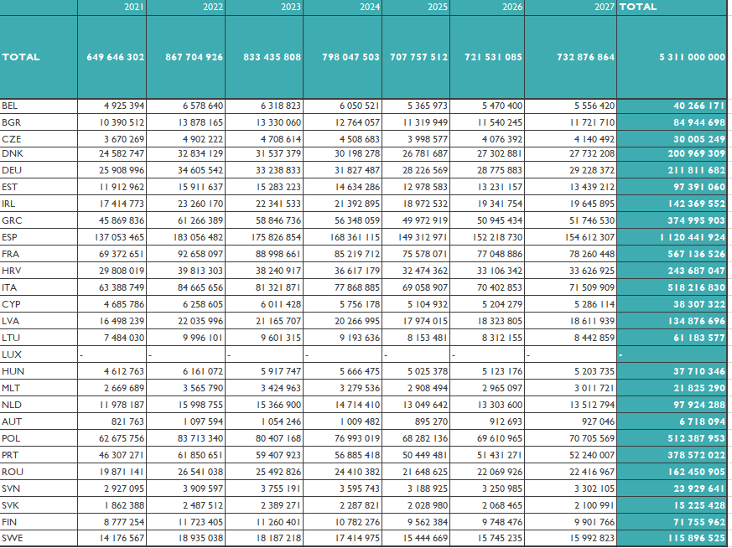
EJRŽAF finansinis vokas

Slide 5

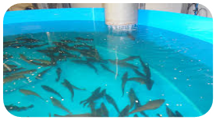


EJRŽAF programavimo principai
ES strateginiai tikslai:
Žalesnės ir mažo anglies dioksido kiekio Europos, skatinant perėjimą prie švarios ir teisingos energetikos, žaliąsias ir mėlynąsias investicijas, žiedinę ekonomiką, prisitaikymą prie klimato kaitos ir rizikos prevenciją bei valdymą
Piliečiams artimesnė Europa, skatinant tvarią ir integruotą miestų, kaimų ir pakrančių vietovių plėtrą ir vietos iniciatyvas
EJRŽAF
PRIORITETAI
Bendroji žuvininkystės politika
Integruota jūrų politika
 | I | Tvarios žvejybos skatinimas ir vandenų biologinių išteklių išsaugojimas
Europos žaliojo kurso tikslai ir susijusios politikos
 | II | Tvarios akvakultūros veiklos ir žvejybos bei akvakultūros produktų perdirbimo ir rinkos priemonių skatinimas
 | III | Sąlygų tvariai mėlynajai ekonomikai augti sudarymas ir pakrančių žvejybos ir akvakultūros bendruomenių vystymosi skatinimas
Mėlynoji ekonomika
 | IV | Tarptautinio vandenynų valdymo stiprinimas ir saugių, apsaugotų, švarių ir tvariai valdomų jūrų bei vandenynų užtikrinimas

Slide 6
EJRŽAF programavimo logika
Strateginiai tikslai | Prioritetai | Konkretūs tikslai
Žalesnė ir mažo anglies dioksido kiekio Europa, skatinant perėjimą prie švarios ir teisingos energetikos, žaliąsias ir mėlynąsias investicijas, žiedinę ekonomiką, prisitaikymą prie klimato kaitos ir rizikos prevenciją bei valdymą | 1. Tausios žvejybos skatinimas ir vandens biologinių išteklių atkūrimas ir išsaugojimas | 1.1. Stiprinti ekonominiu, socialiniu ir aplinkosaugos požiūriu darnią žvejybos veiklą
 |  | 1.2. Didinti energijos vartojimo efektyvumą ir mažinti išmetamą CO2 kiekį pakeičiant arba modernizuojant žvejybos laivų variklius
 |  | 1.3. Skatinti suderinti žvejybos pajėgumą su žvejybos galimybėmis žvejybos veiklos nutraukimo visam laikui atveju ir prisidėti prie tinkamo pragyvenimo lygio užtikrinimo laikino žvejybos veiklos nutraukimo atveju
 |  | 1.4. Skatinti veiksmingas žuvininkystės kontrolės ir vykdymo užtikrinimo priemones, be kita ko, kovoti su NNN žvejyba, taip pat patikimus duomenis žiniomis grindžiamam sprendimų priėmimui užtikrinti
 |  | 1.6. Prisidėti prie vandens biologinės įvairovės ir ekosistemų apsaugos ir atkūrimo
 | 2. Darnios akvakultūros veiklos skatinimas ir žvejybos bei akvakultūros produktų perdirbimas ir prekyba jais, taip prisidedant prie aprūpinimo maistu saugumo Sąjungoje | 2.1. Skatinti darnią akvakultūros veiklą, visų pirma didinti akvakultūros produktų gamybos konkurencingumą, kartu užtikrinant, kad veikla būtų aplinkos požiūriu tvari ilguoju laikotarpiu
 |  | 2.2. Skatinti žvejybos ir akvakultūros produktų prekybą, kokybę ir pridėtinę vertę, taip pat tų produktų perdirbimą
 | 4. Tarptautinio vandenynų valdymo stiprinimas ir saugių, apsaugotų, švarių ir tvariai valdomų jūrų bei vandenynų užtikrinimas | 4.1. Stiprinti tvarų jūrų bei vandenynų valdymą skatinant jūrų pažinimą, jūrų stebėjimą arba pakrančių apsaugos tarnybų bendradarbiavimą
Piliečiams artimesnė Europa, skatinant tvarią ir integruotą miestų, kaimų ir pakrančių vietovių plėtrą ir vietos iniciatyvas | 3. Sąlygų tvariai mėlynajai ekonomikai pakrantės rajonuose ir salų bei krašto gilumos vietovėse sudarymas ir žvejybos bei akvakultūros bendruomenių vystymosi skatinimas | 3.1. Sudaryti sąlygas tvariai mėlynajai ekonomikai pakrantės rajonuose ir salų bei sausumos vietovėse ir skatinti žvejybos bei akvakultūros bendruomenių vystymąsi

Slide 7
Numatomas finansinis paskirstymas pagaL KT, MLN. Eur

Slide 8
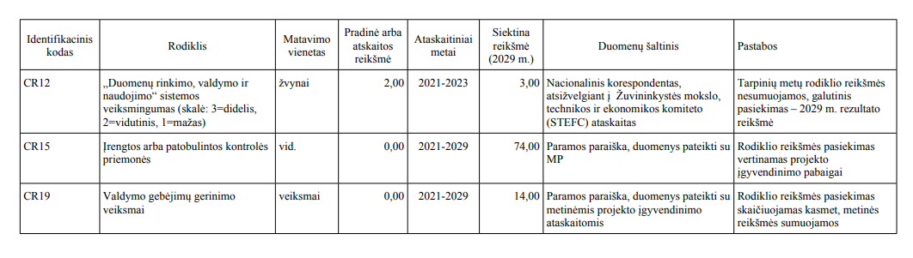
siektinos rodiklių reikšmės

Slide 9
EJRŽAF. PRIEMONĖ – DUOMENŲ RINKIMAS
EJRŽF ir EJRŽAF yra duomenų rinkimui skiriamo ES finansavimo teisinis pagrindas. Jo lėšomis užtikrinamas duomenų rinkimo finansavimas pagal Komisijos ir valstybių narių institucijų pasidalijamojo valdymo principą.
EJRŽF Veiksmų programa, patvirtinta Komisijos sprendimu C(2015)5897;
EJRŽAF Veiksmų programa, patvirtinta Komisijos sprendimu C(2022)8088;
2014-2021 m. buvo finansuota 80 – 20 santykiu, 2021-2027 metams – 70 ir 30 proc. santykiu.
2014–2020 m. valstybių narių duomenų rinkimui iš viso buvo skirta 532 mln. EUR. Ši suma suskirstoma į nacionalinius paketus ir turi būti papildyta nacionaliniu finansavimu.
2021 – 2027 m. VN sprendžia pačios kokią dalį skirti DRP ir Kontrolei, bet lieka reglamentinis reikalavimas ne mažiau – 15 proc.
Lietuva apsisprendusi skirti 1.4 prioritetui - 14,9 mljn. Eur – 17 proc.
Duomenų rinkimui – 6,6 mljn. Eur.
Kontrolei – 7,2 mljn. Eur.
Duomenų rinkimas – 2021-2027 metais yra Strateginės svarbos projektas.

Slide 10
EUROPOS JŪRŲ REIKALŲ, ŽUVININKYSTĖS IR AKVAKULTŪROS FONDO (EJRŽAF) PARAMA.
PRIEMONĖ – DUOMENŲ RINKIMAS
2014- 2020 metų administravimo sistema. Lietuvos Respublikos žemės ūkio ministro 2016 m. kovo 18 d. įsakymas Nr. 3D-145 „Dėl Lietuvos žuvininkystės sektoriaus 2014–2020 metų veiksmų programos trečiojo Sąjungos prioriteto „BŽP įgyvendinimo skatinimas“ priemonės „Duomenų rinkimas“ įgyvendinimo taisyklių patvirtinimo.
Paramos gavėja – Žemės ūkio ministerija (toliau – ŽŪM). Programa vykdoma su partneriais: ŽT, KU, ŽŪIKVC.
Partnerystės sutartys su programos vykdytojais.
KOORDINATORIUS
ŽŪM
NMA
akredituota institucija, administruojanti duomenų rinkimo programos paramos priemones.
PARTNERIS
ŽT
PARTNERIS
ŽUIKVC
PARTNERIS
KU

Slide 11
EUROPOS JŪRŲ REIKALŲ, ŽUVININKYSTĖS IR AKVAKULTŪROS FONDO (EJRŽAF) PARAMA.
PRIEMONĖ – DUOMENŲ RINKIMAS
Lietuvos Respublikos žemės ūkio ministro Priemonės Duomenų rinkimas įgyvendinimo taisyklių projektas - pristatymas.
Paramos gavėjai – Žemės ūkio ministerija (toliau – ŽŪM), Žuvininkystės Tarnyba, Klaipėdos universitetas, bei ŽŪIKVC.
.
NMA
akredituota institucija, administruojanti duomenų rinkimo programos paramos priemones
Vykdytojas
ŽŪIKVC
Vykdytojas
Žuvininkystės tarnyba
Koordinatorius
ŽŪM
Vykdytojas
Klaipėdos Universitetas

Slide 12
EJRŽAF. PRIEMONĖ – DUOMENŲ RINKIMAS.
VALDYMO KOMITETO PATVIRTINTA TVARKA.
Pagal konkretų tikslą Nr. 1.4. įgyvendinama priemonė “Duomenų rinkimas“. Pagal Priemonę remiama veikla: Duomenų rinkimo programos koordinavimas ir įgyvendinimas (2022–2024 metų duomenų rinkimo programa patvirtinta Lietuvos Respublikos žemės ūkio ministro 2022 m. kovo 16 d. įsakymu Nr. 3D-184 „Dėl Lietuvos nacionalinės žuvininkystės 2022–2024 metų duomenų rinkimo programos patvirtinimo“, vėlesniems metams žemės ūkio ministro įsakymais taip pat bus patvirtintos Duomenų rinkimo programos).
Projekto įgyvendinimo planus pagal Priemonę gali teikti institucijos koordinuojanti ir įgyvendinančios Duomenų rinkimo programą: Žemės ūkio ministerija, Žuvininkystės tarnyba prie Lietuvos Respublikos žemės ūkio ministerijos, VĮ Žemės ūkio informacijos ir kaimo verslo centras ir Klaipėdos universitetas (toliau – KU). Projekto veiklos gali būti įgyvendintos nuo 2022 m. sausio 1 d. iki 2028 m. gruodžio 31 d.
Pagal Priemonę projektams, įgyvendinti skiriama iki 6 600 000 Eur EJRŽAF ir bendrojo finansavimo lėšų (70 proc. iš EJRŽAF lėšų ir 30 proc. iš bendrojo finansavimo lėšų), kiekvienam iš pareiškėjų galimos skirti paramos dalys bus nustatytos finansavimo sąlygų apraše. Didžiausia galima projektų finansuojamoji dalis sudaro 100 proc. visų tinkamų finansuoti projekto išlaidų.
Projekto įgyvendinimo planus galima teikti: nuo 2023 m. sausio 3 d. iki 2023 m. kovo 31 d.

Slide 13
EUROPOS JŪRŲ REIKALŲ, ŽUVININKYSTĖS IR AKVAKULTŪROS FONDO (EJRŽAF) PARAMA.
PRIEMONĖ – DUOMENŲ RINKIMAS
Taisyklių peržiūra.

